Slide 1


Slide 2




Seminario basado en el libro Mente, Carácter y Personalidad
Autor: Elena G. de White
Seminario basado en el libro Mente, Carácter y Personalidad
Autor: Elena G. de White

Slide 3

El egoismo y el respeto propio
Contenido:
28
29
Dependencia e independencia
30
Egoísmo y egocentrismo
La autoestima

Slide 4

Capítulo 30
Egoísmo y egocentrismo

Slide 5

Somos egocéntricos
Por naturaleza somos egoístas y tercos.
El ejemplo admirable de Cristo, la incomparable ternura con que compartía los sentimientos de los demás, llorando con los que lloraban, regocijándose con los que se regocijaban.
Deben ejercer una profunda influencia en el carácter de los que le siguen con sinceridad. Con palabras y actos bondadosos tratarán de allanar el camino para los pies cansados.
—El Ministerio de Curación, 115 (1905).

Slide 6

El egoísmo lleva al fracaso intelectual
El egoísmo siempre debe mantenerse subordinado; porque si se le deja lugar para actuar, llega a ser un poder dominante que reduce el intelecto, endurece el corazón, y debilita el poder moral.
Luego viene la desilusión. El hombre se ha divorciado de Dios y se ha entregado a prácticas indignas. No puede ser feliz, porque no puede respetarse a sí mismo. Se ha rebajado en su propia estima. Es un fracaso intelectual.
—Manuscrito 21, 1899.

Slide 7
El egoísmo
Causa de la culpabilidad humana
El egoísmo es la falta de humildad y su existencia es la ruina de la felicidad y la causa de la culpabilidad de los seres humanos, y conduce a los que lo abrigan al naufragio de la fe.
—Carta 28, 1888.

Slide 8


Confunde los sentidos
El egoísmo
Pervierte los principios
Confunde los sentidos y nublado el juicio.
El deseo de obtener sueldos elevados
Priva a otros de los derechos que Dios les concedió
Proviene de Santanas, colocan bajo su bandera al seguir sus métodos los seres humanos
Aquellos que han sido atrapados, a menos que se conviertan cabalmente y sean renovados, porque han sido leudados por principios erróneos cuyo efecto mortal no pudieron percibir.
—Testimonios para los Ministros, 392, 393 (1896).

Slide 9

Cuidado con la autocompasión
Deje de compadecerse a sí mismo
Considere el sacrificio infinito que él hizo en favor del hombre
Es un chasco cuando elija unirse con los que odian a Cristo y la justicia y llegue a ser uno con ellos en la complacencia del apetito pervertido y traiga la ruina eterna sobre su alma.
—Testimonies for the Church 5:508 (1889).

Slide 10

Vivir para sí deshonra a Dios
Los peligros de los últimos días están sobre nosotros. Aquellos que viven para agradarse y complacerse a sí mismos, están deshonrando al Señor. Él no puede trabajar por medio de ellos, pues lo representarían mal delante de los que ignoran la verdad.
Quizá Dios vea que están fomentando el orgullo. Tal vez juzgue necesario quitarles bendiciones que, en vez de aprovechar, las han usado para complacer el orgullo egoísta.
—Mensajes Selectos 1:101 (1904).

Slide 11
Peligros de la adulación propia
La adulación propia puede ingresar en las emociones y el celo cristianos. El amor propio y la confianza propia pueden darnos la seguridad de que estamos en lo correcto cuando estamos lejos de satisfacer los requisitos de la Palabra de Dios.
—Testimonies for the Church 5:332 (1885).

Slide 12
La influencia de la exaltación
Profunda es la impresión que la exaltación propia produce en el corazón, tan grande el deseo de poder humano, que en muchos, la mente, el corazón y el alma son absorbidos por la idea de gobernar y mandar.
Solamente el poder de la gracia divina puede lograr que el hombre comprenda su verdadera situación y realizar en su favor la obra esencial que debe ser hecha en el corazón.
—Carta 412, 1907. {1MCP 276.1}

Slide 13

Evitar los extremos de la confianza propia
Pensar que sus labores son de consecuencias mayores
Aducirá una independencia que roza con la arrogancia.
Si se va al otro extremo se sentirá inferior
Dejará una impresión de inferioridad que limitará grandemente la influencia que podría ejercer para el bien.
—Testimonies for the Church 3:506 (1875).

Slide 14
Debe enseñarse la gracia del olvido de sí
Una de las características que se deberían fomentar y cultivar en todo niño es ese olvido de sí mismo que imparte a la vida una gracia espontánea. De todas las excelencias del carácter, esta es una de las más hermosas, y para toda verdadera vocación es uno de los requisitos más esenciales.
—La Educación, 237 (1903).

Slide 15
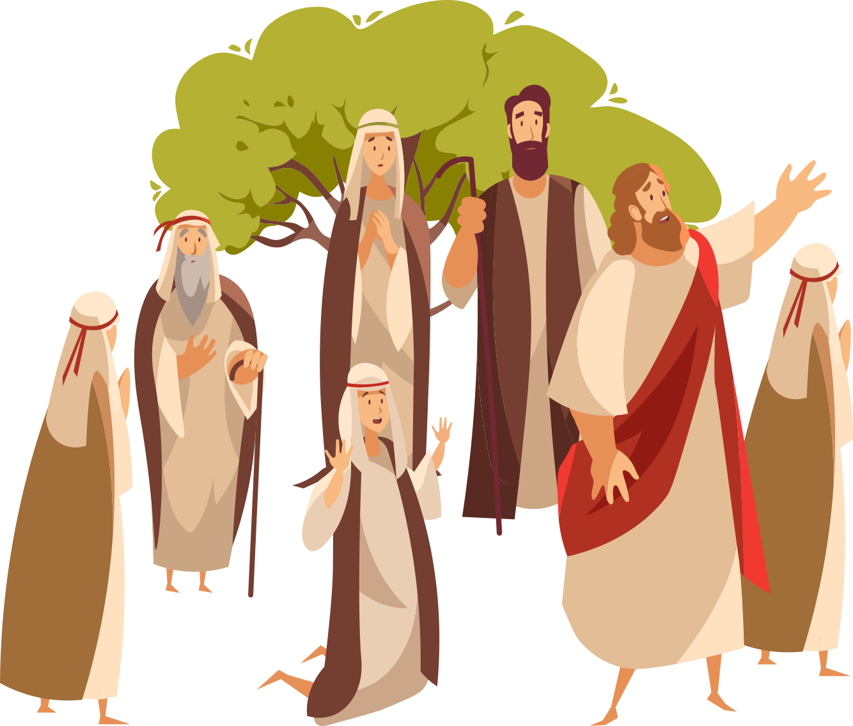
La base de la verdadera grandeza
es el olvido de sí mismo
No era suficiente que los discípulos de Jesús fueran instruidos en cuanto a la naturaleza de su reino. Lo que necesitaban era un cambio de corazón que los pusiera en armonía con sus principios.
—El Deseado de Todas las Gentes, 404 (1898).

Slide 16

Oraciones paganas
Los paganos creían que sus oraciones:
Cuanto más larga fuera, mayor mérito tenía.
Si por sus propios esfuerzos podían hacerse santos
Tendrían algo de que regocijarse y de lo cual hacer alarde.
Es resultado de la creencia en la expiación por el mérito propio en que se basa toda religión falsa.
La repetición de expresiones prescritas y formales no siente la necesidad de Dios, es comparable con las “vanas repeticiones”.
—El Discurso Maestro de Jesucristo, 74 (1896).

Slide 17
Jesús no reivindicaba sus derechos
El Hijo de Dios no conocería los homenajes que el mundo tributa a los cargos, a las riquezas y al talento.
El Mesías no iba a emplear ningún recurso de los que usan los hombres para obtener obediencia u homenaje.
—La Historia de Profetas y Reyes, 511 (1917).

Slide 18
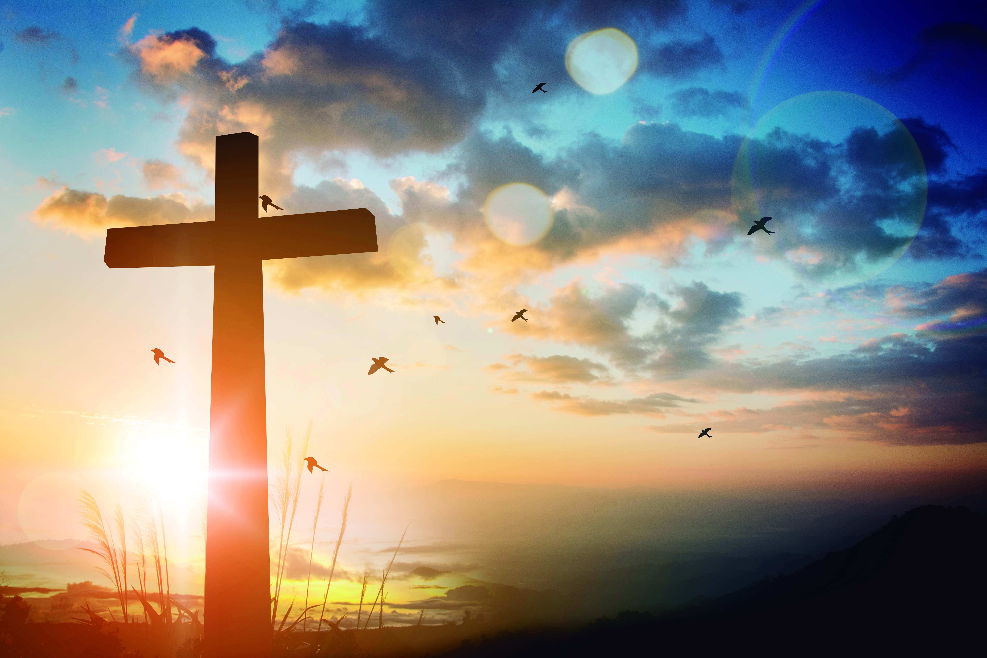
Su absoluto renunciamiento de sí mismo se predecía en estas palabras:
“No gritará, ni alzará su voz en las calles. No quebrará la caña cascada, ni apagará el pábilo que se extingue”.
Isaías 42:2, 3.

Slide 19
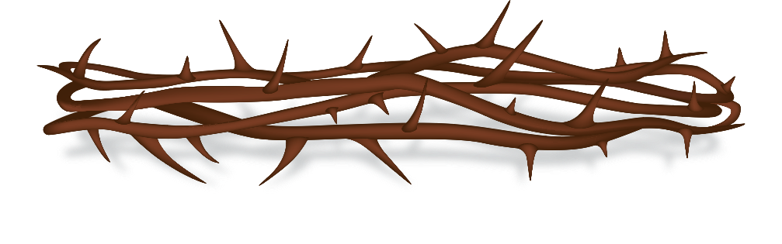

El remedio divino para el egoísmo
y la exaltación propia
Hay en el ser humano una disposición a estimarse más que a su hermano, a trabajar para sí, a buscar el puesto más alto; y con frecuencia esto produce malas sospechas y amargura de espíritu. El rito que precede a la cena del Señor, está destinado a aclarar estos malentendidos, a sacar de la gente su egoísmo, a bajarle de sus zancos de exaltación propia y darle la humildad de corazón que la inducirá a servir a su hermano.
—El Deseado de Todas las Gentes, 605, 606 (1898).

Slide 20
El santo Vigilante del cielo está presente en estos momentos para hacer de ellos momentos de escrutinio del alma, de convicción del pecado y de bienaventurada seguridad de que los pecados están perdonados. Cristo, en la plenitud de su gracia, está allí para cambiar la corriente de los pensamientos que han estado dirigidos por cauces egoístas. El Espíritu Santo despierta las sensibilidades de aquellos que siguen el ejemplo de su Señor.
—El Deseado de Todas las Gentes, 605, 606 (1898).

Slide 21
Al ser recordada así la humillación del Salvador por nosotros, los pensamientos se vinculan con los pensamientos; se evoca una cadena de recuerdos de la gran bondad de Dios y del favor y ternura de los amigos terrenales. Se recuerdan las bendiciones olvidadas, las mercedes de las cuales se abusó, las bondades despreciadas. Quedan puestas de manifiesto las raíces de amargura que habían ahogado la preciosa planta del amor. Los defectos del carácter, el descuido de los deberes, la ingratitud hacia Dios, la frialdad hacia nuestros hermanos, son tenidos en cuenta. Se ve el pecado como Dios lo ve. Nuestros pensamientos no son pensamientos de complacencia propia, sino de severa censura propia y humillación. La mente queda vivificada para quebrantar toda barrera que causó enajenamiento. Se ponen a un lado las palabras y los pensamientos malos. Se confiesan y perdonan los pecados. La subyugadora gracia de Jesús entra en el alma, y el amor de Cristo entreteje los corazones unos con otros en gozosa unidad.
—El Deseado de Todas las Gentes, 605, 606 (1898).

